Slide 1
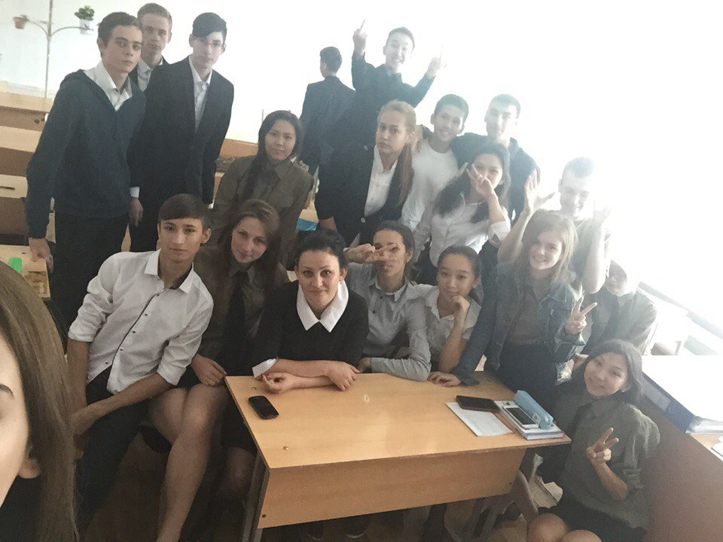
Психолого-педагогическое сопровождение адаптации учащихся 10-го «Б» класса в старшем звене

Slide 2
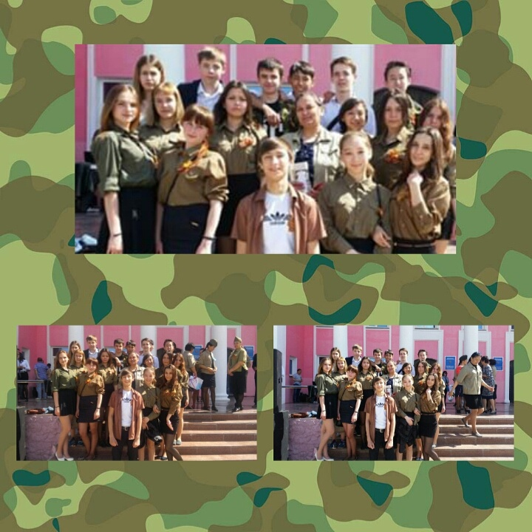
Юность – период жизни после отрочества до взрослости (возрастные границы условны – от 15 до 25 лет).
Это период, когда человек может пройти от неуверенного, непоследовательного отрока, притязающего на взрослость, до действительного повзросления.

Slide 3
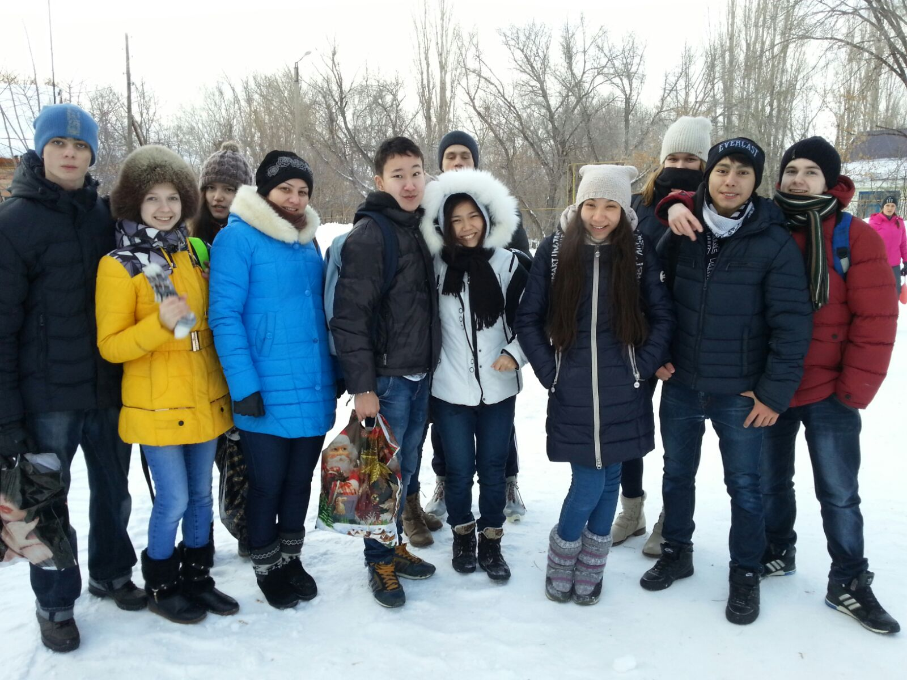
Старший школьный возраст – это только начало юности
Но к моменту окончания школы старшеклассник должен подойти психологически готовым к вступлению во взрослую жизнь. Понятие психологической готовности к взрослой жизни предполагает в данном случае наличие развитых способностей и потребностей для самореализации.

Slide 4
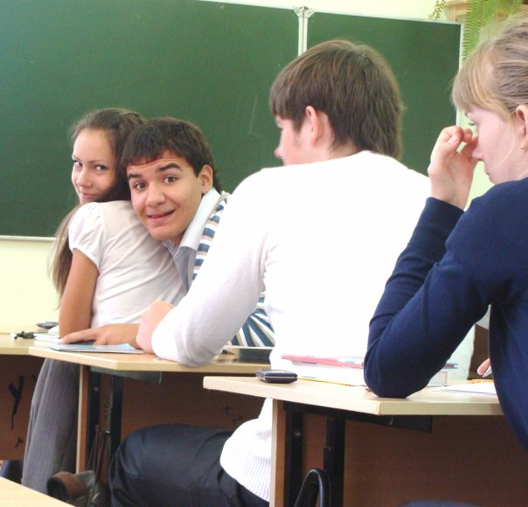
На личностном и межличностном уровнях возникают следующие проблемы:
проблема самосознания;
проблема личностного роста;
неадекватный уровень притязаний;
несформированность жизненных планов;
несформированность потребностей;
низкая социальная активность при стремлении к социальному одобрению и так далее

Slide 5
индивидуальные особенности учащихся в адаптационном процессе.
адаптация в новом коллективе,
адаптация к увеличившейся учебной нагрузке по определенному профилю, к новым требованиям учителей.
меняются критерии оценок, теряется статус ученика среди сверстников и подростку вновь приходится формировать представления о себе в глазах окружающих.

Slide 6
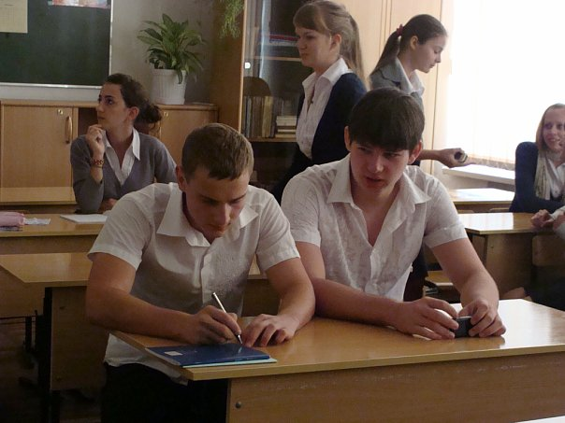
Проблемы 10 класса.
Для современного Х класса важной является проблема социально-психологической адаптации к новому коллективу. Сегодня редко кто продолжает обучение в 10 классе в том же классном коллективе, в котором учился раньше. Кто-то переходит в другую школу, гимназию, колледж. Кто-то в параллельный класс в своей же школе. Кто-то остается в своем классе, но сюда приходят новые ученики. Иными словами, классный коллектив часто оказывается совсем другим. А поскольку после 9 класса уходят из школы чаще всего слабоуспевающие ученики, то средний интеллектуальный уровень в старшей школе оказывается сравнительно высоким. В результате бывший отличник может неожиданно для себя оказаться средним или даже слабым учеником. А бывший «твердый четверочник» – неуспевающим. Родители не всегда задумываются об этом, почему вдруг их ребенок становится мрачным, подавленным или, напротив, злобным и агрессивным.

Slide 7
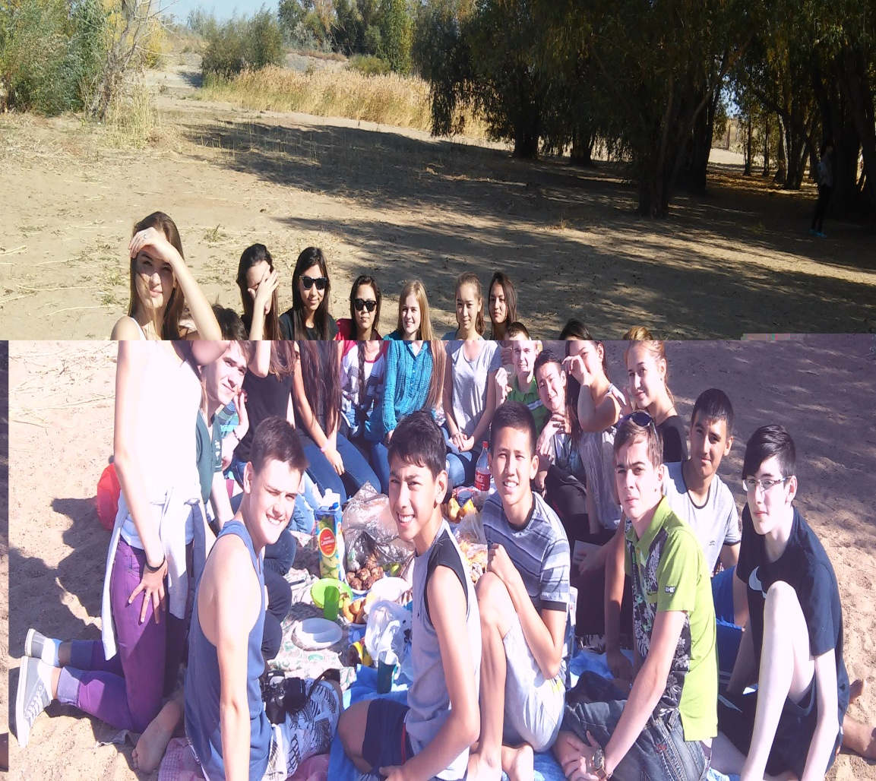
Другая нередко встречающаяся в 10 классе проблема – установка на продление моратория. После напряженного 9 класса с его заботами и проблемами завершения неполного среднего образования и перехода к новому этапу и в преддверии напряженного периода окончания полной средней школы и поступления в институт многие юноши и девушки «расслабляются», они как бы впадают в беззаботное детство: неожиданно на первый план выступает общение со сверстниками (как у подростков), снижается интерес к учебе, а повышается к спорту, досугу и всему, что – не учеба и не работа

Slide 8
Психолого-педагогическое сопровождение
Психолого-педагогическое сопровождение сегодня является не просто суммой разнообразных методов коррекционно-развивающей работы с детьми, но выступает как комплексная технология, особая культура поддержки и помощи ребенку в решение задач развития, обучения, воспитания, социализации.

Slide 9
Тревожность.
Подросток переживает эмоциональный дискомфорт прежде всего из-за неопределенности представлений о требованиях учителей, об особенностях и условиях обучения, о ценностях и нормах поведения в коллективе класса и пр.
Это состояние можно назвать состоянием внутренней напряженности, настороженности, затрудняющей принятие как интеллектуальных, так и личностных решений. Такое психологическое напряжение, будучи достаточно длительным, может привести к школьной дезадаптации.
Проведенный анализ результатов диагностики, позволил определить следующие показатели:
Уровень и характер школьной тревожности каждого учащегося класса по всем факторам;
Количество учащихся в классе с низким и высоким уровнем тревожности;
Общие показатели уровня тревожности по классу;
Выявить наиболее тревожные факторы.

Slide 10
Диагностика состояния психологического климата в коллективе.
Анализ результатов диагностики определения психологического климата в классном коллективе показывает:
Параметры | 10 классы
высоко оценивают психологический климат в классе, им нравятся люди, с которыми они учатся | 64%
Средне оценивают психологический климат в классе, им нравятся люди, с которыми они учатся | 27%
оценивает психологический климат в классе, как очень плохой | 9%

Slide 11
Адаптационный период успешно проходят большинство учащихся 10-х классов, идет стабильное формирование классных коллективов;
Выбор профилей обучения сделан учащимися самостоятельно и осознанно; Организованна психологическая и педагогическая поддержка учащимся, у которых выявлена тревожность по отношению к школе;

